Slide 1
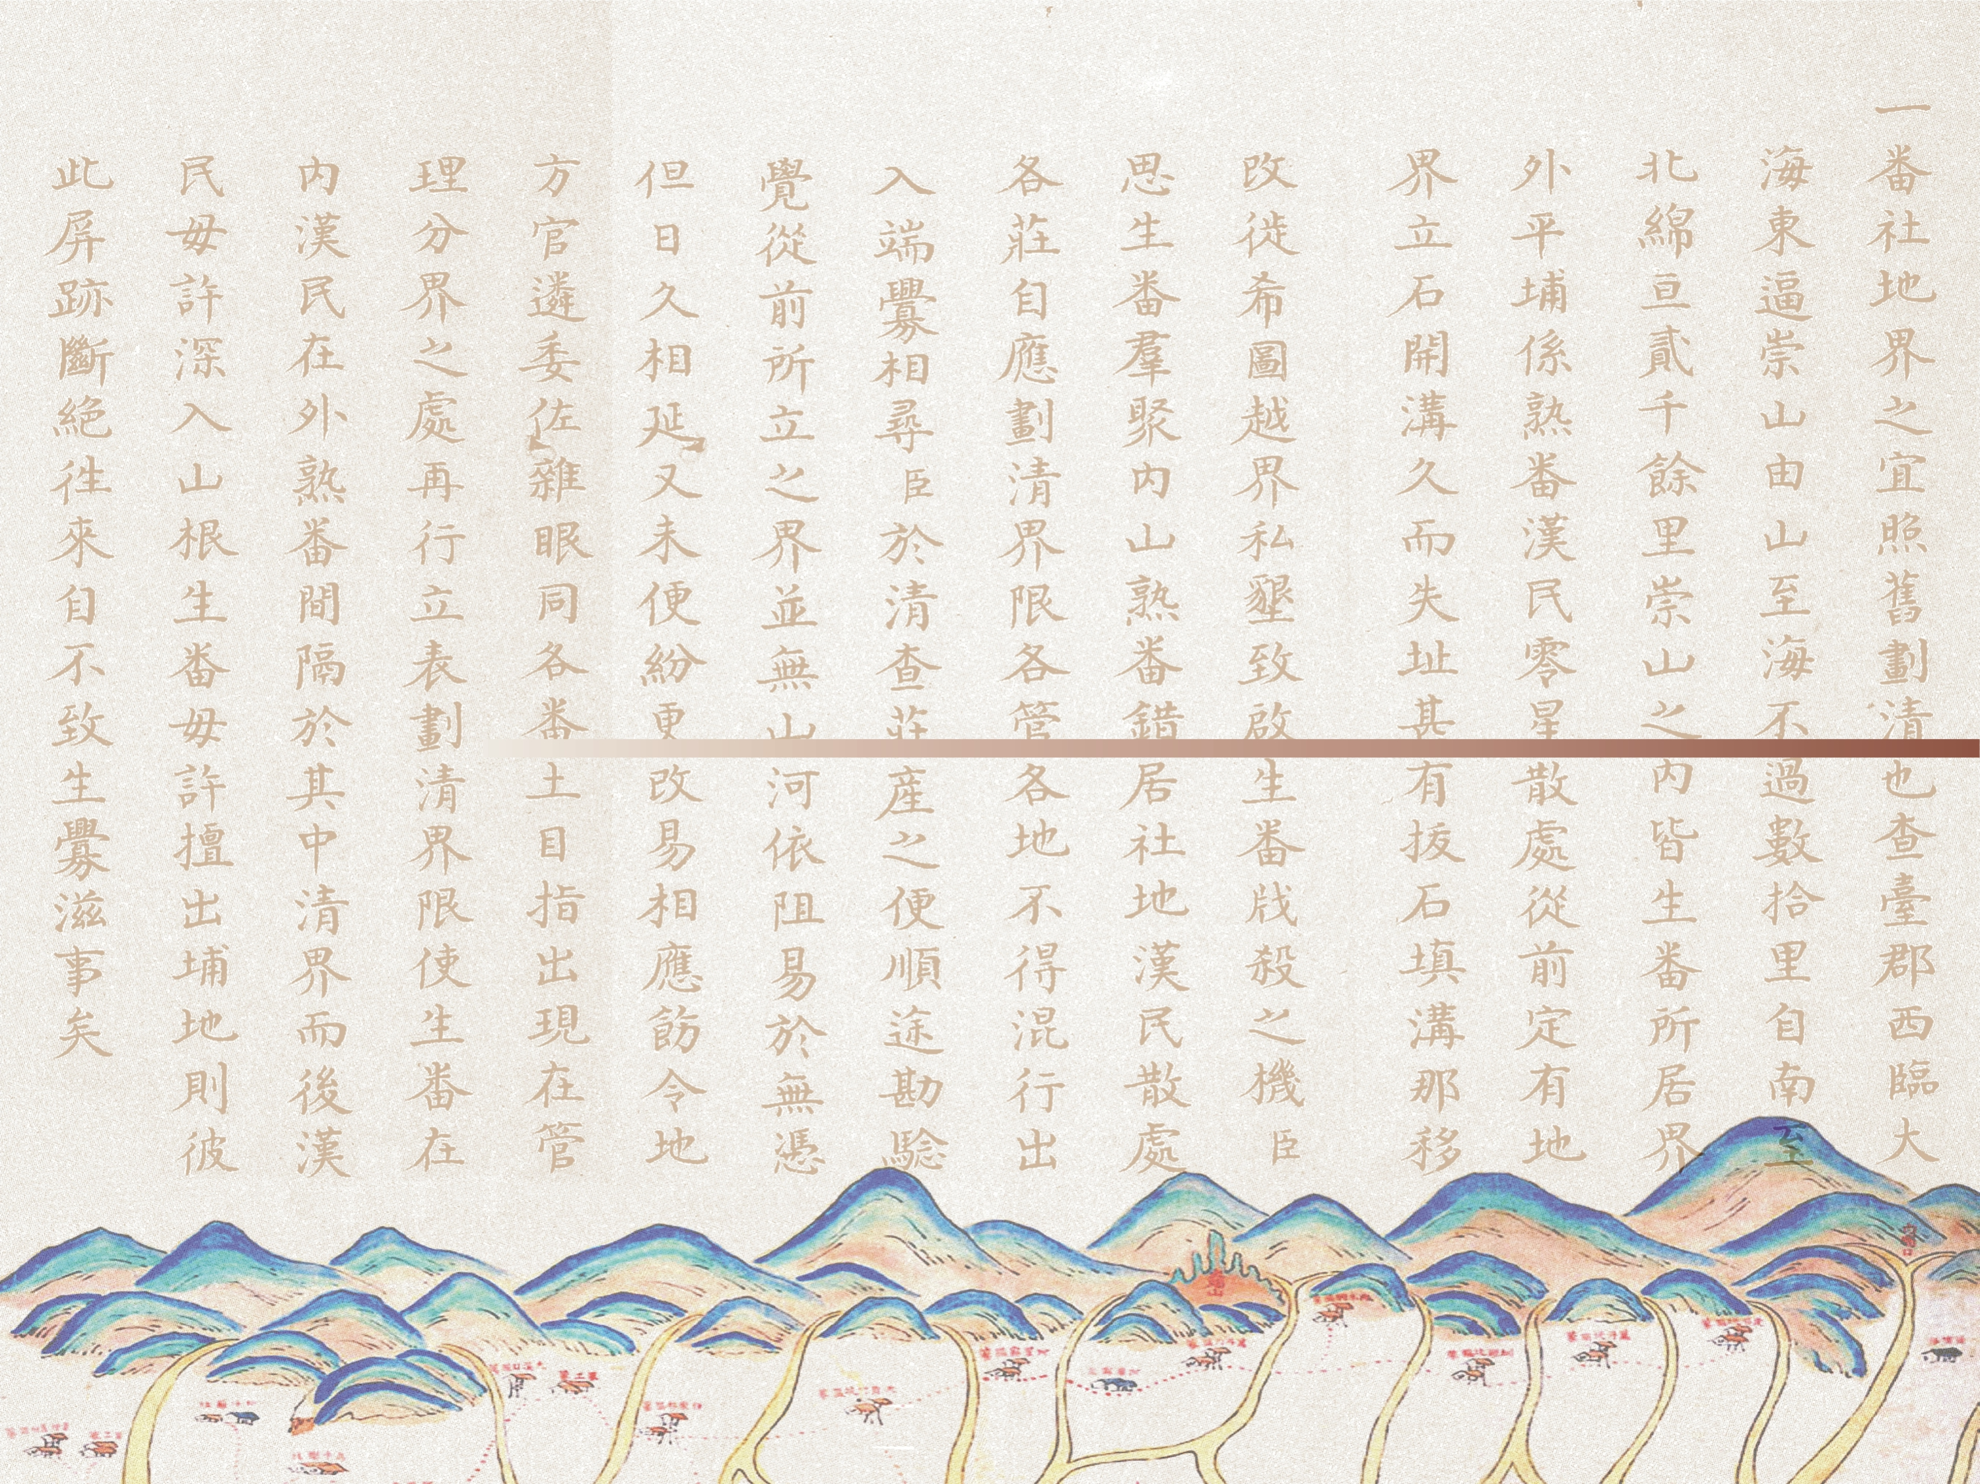
週五演講
中央研究院社會學研究所
2025年2月21日14:30~16:30
主持人： 蔡友月教授
歷史敘事與社會科學：
跨學科的歷史研究法
柯志明
特聘研究員
中央研究院社會學研究所

Slide 2

社會學與歷史的結合「並不是失敗了，相反的，是還沒有開始嘗試」 (Andrew Abbott 1991) 。
從《番頭家》、《熟番與奸民》的寫作經驗重新反省社會學的「歷史轉向」，討論社會科學與歷史研究在方法上是否可能結合以及如何結合。

Slide 3
社會科學與歷史的分家
漸行漸遠？還是可以分而復合？
對社會學歷史研究的（負面）刻板印象
  把社會學的理論與方法運用到過去的材料上
  選擇性的取用史料來檢證運作化了的理論假設，以呈顯一般法則的力量，並增益及豐富大理論 (grand theory) 的內涵。
  「非歷史的 (ahistorical)」（貶抑歷史的）歷史研究
對我個人的歷史研究因「學科」而異的刻板印象
  在公開演講岸裡社案例研究的場合被同所社會學同儕質問：「這在什麼意義上叫做社會學？」
  被《臺灣史研究》退稿的經驗：「與本刊性質不合」（使用太多的數字與圖表，不夠「人文」）

Slide 4
學科的「相互嘲諷」
  分歧出在社會科學試圖將歷史理論化 (theorizing history) 的意圖
雞同鴨講
  只重因果架構與概念 VS 只會還原事件發生的先後次序
  削足適履 VS 只會說故事
普同化VS特殊化
  相對於社會科學「普同化」的理論取向，歷史學家比較傾向於以「特殊化」的方式處理史料。
各取所需的歷史研究實作
  如果說社會學家「粗魯」地「取用」了歷史的材料，反過來說，歷史學家或許可以說是略嫌「粗率」地「挪用」了社會學的理論。

Slide 5
歷史的還原或是重建？（理論與材料的問題）
還原歷史的弔詭：聚寶盆的童話
  歷史學家們對資料蒐集的興趣通常遠超過於邏輯的說服
  還是面對現實吧！找出適切的理論以避免迷失在錯綜複雜的史料裡不克自拔
重建歷史一定會牽涉到材料的策略性選擇
    理論幫忙問出更好的問題：選出確切相關的材料
    establish phenomenon：準備好理論操演的材料
往好的方面想，歷史學研究提供社會科學很多的原始材料以供利用。往壞的方面想，他們提供的多是些不相干或不好用的材料 。

Slide 6
理論工具箱
「一件不好用的工具在手，總比沒有工具好 」(Tilly)
社會科學理論工具的倉庫
  只能用「正字標記」的社會學理論工具？
  還是自己發明的工具比較好？
  難不成要無中生有？
木匠與建築師
建構理論一如木匠做工，邊做邊調尺規墨斗，而不是如建築師，先設計好再按圖施工 (Stinchcombe)

Slide 7
Tocqueville 說：
對我而言，那種絕對的理論體系令人憎惡，它讓歷史事件只能依附於命運鎖鍊所連結起來的偉大首要原因，而成功的將人從人類的歷史裡逐出。……不要理那些發明燦爛輝煌的理論來掩飾自己的空泛與取巧的作者，我相信許多重要的歷史事件只能用意外的情況來說明，還有很多根本就無從解釋。
Tocqueville 接著又說：
如果沒有事先準備好的話，機會不可能產生任何作用。先前發生的事件、制度的性質、心態的轉向以及道德情境提供了材料，讓機會施展其驚奇又震撼的即興演出。

Slide 8
舞台與演員的類比
  如果說歷史研究裡有什麼空隙可以讓社會學擠進來的話，大概就在這裡了：我們透過理論搭建那偉大演出的舞台。這麼做，或許減低了機會上演時的意外「驚奇」，但是卻絲毫不減其「震撼」的部分。在深刻的歷史制度內涵了然於心的情況下，人的意志、道德的勇氣、乃至絕望的掙扎，以它更震懾人心的方式展現出來，特別在這場有我們祖先、親人參與的歷史劇裡。 （《番頭家》序言）
機會仍要在整個情境都充分準備好的時候，才會以它「驚奇又震撼」的方式「即興」演出。
舞台與演員的兩分類比：把行動送給歷史學者，把結構留給自己？

Slide 9
「更優越的故事」 (Tilly)
「經過社會科學認證過的故事」
  社會科學對於「非故事」過程的「解釋」有助於形成一個「更優越的故事」。
善盡「輔佐」職責的的社會科學家？
當然不是！
一種以社會責任──「啟蒙」──為志業的社會科學家
Tilly 的公眾社會學 (public sociology)？
Tilly 在知識方法上終究還是有所偏好：
說故事的不是真正的、以「解釋」為職志的社會科學

Slide 10
搭起歷史事件演出的「舞台」
  把作為舞台的制度結構當作社會學歷史研究的主要目標，而把演員（行動者）即興演出時的「選擇」以及是福是禍的「意外」（機遇，contingency）讓給歷史學去處理。
再製兩分對立 (antithesis)
  這種分工方式不只兩面不討好，而且無異在「再製」學科的二分對立 。
自限於「非故事」(Tilly) 過程的社會科學真的可以做好歷史研究嗎？

Slide 11
不自覺的歷史轉向：往敘事的方向傾斜
《番頭家》寫作策略上的權宜措施
    事實上並沒有一個有意識、事先設計的方法學
    寫作實作上「夾敘夾論」的困難，被迫分成兩部：
    第一部的歷史敘事與第二部的社會科學分析和論證。
  說故事的還是社會學家嗎？
    當我不自覺地講起故事來，自己都嚇一大跳。
  後知後覺的方法學
    出版後再來反思前後兩部的區別，以及如何結合。
    戲稱為先有藝術創作再來構思美學。

Slide 12
歷史社會學內部的對立：
「擬似主流科學」 VS 「膽敢說故事」的歷史社會學
  指導的博士生如果膽敢「講故事」的話，就把論文轉去給敘事社會學的 William H. Sewell Jr. 指導 (Skocpol 1994: 332) 。
  只要修辭改改，還是事件社會學的偉大作品 (Sewell)
    “misconstrued scientific rhetoric” (Sewell 2005: 111)
    “The Modern World System, The Vendee, and Social Revolutions as rhetorically flawed masterworks of eventful sociology” (Sewell 2005: 111).
裡外不是人
  到中研院臺史所演講跨學科的歷史研究法時獲得「披著（敘事）羊皮的（社會科學）狼」的稱號。
  當場自嘲是「起義來歸」，卻被當成「特洛依的木馬」。

Slide 13
自省與自勉
社會學與歷史的結合「並不是失敗了，相反的，是還沒有開始嘗試」 (Abbott)
先試再想（後知後覺）： 完成寫作後的自我反省
事後重新交代自己在《番頭家》與《熟番與奸民》的歷史寫作裡，如何結合歷史敘事與社會科學。

Slide 14
社會科學與歷史敘事的結合
如何與認識論上的異類 (epistemological ‘other’, Somers & Gibson 1994) 結合？
先分後合：先區辨差異，再探求結合之道。

Slide 15
渾然不分？
Giddens 的「歷史理論」
社會構成的面向：精緻的存有論
  「時間拒絕缺席」：時間是社會構成不可或缺的面向
  「結構化」理論：結構與過程不分
知識方法的面向：粗淺的認識論
  時間性恢復作為社會理論不可分割之面向後…歷史與社會學在方法上就變得難以區分了。
歷史學與社會科學在理論與方法上難以區分，一個「水乳交融」的境界？
在我的歷史研究實作裡看不到這個水乳交融的境界
帶有時間面向的社會構成是不是有其特定的知識方式，可以更適切地再現社會實存？

Slide 16
「歷史」一詞的雙重意涵
1. 過去真實發生的事件
指涉什麼 (reference) 的問題，裡頭包含著「真實的宣稱 (truth claim)」，也因此伴隨著接受「經驗檢驗」的義務。
2. 有關過去的陳述
    牽涉到的則顯然不僅只於把事件一件件照著時間順序排列，而是如何讓陳述過去變得有意思 (make sense) 或可理解 (intelligible) 的問題。
在臺語裡，陳述過去的事：「講古」，就是說故事。對於再現過去的論述方式已經做了明確的選擇，那就是，敘事。

Slide 17
敘事作為社會科學認識論的「異類」
科學因果法則：法則統攝模型 (the covering law model)
  在給予前提條件下，透過一般法則演繹和預測結果，並驗證之。 （“Whenever X, then Y.”，給定X 就可以透過法則「預測」Y。 ）
歷史社會學的 “Experimental Temporality” (Sewell) 是哪門子的「科學因果」啊！
韋伯打臉：「足堪夠用的因果」 (“adequate causation”)
  社會科學的因果僅只是必要條件，還稱不上是充分條件（以韋伯的《基督新教倫理與資本主義精神》為例）。

Slide 18
我們之所以能深入理解特定的歷史事件，是因為我們有辦法把它適切地「擺置」在一個解釋的「時序」裡，而不像物理事件被當成法則的例示 (instance) 來瞭解。
歷史結果本身很難從因果法則的角度來解釋，只有放在先後發生的一連串事件裡以及考量事件發生的時機才能被理解。
對應於歷史事件是有一種特定的論述方式：把事件依時間的順序組織進「開頭─中間─結尾」的情節 (plot)，一個近似於詩文起承轉合的布局裡，那就是，敘事。
人類生活的時間經驗不得不採取一種說故事的方式才能傳達。
  說故事是人類最普遍的一種溝通方式。故事可以轉譯進出不同的語言與文化而原意少有折損。〔例如：「李爾王」（莎士比亞）與「亂」（黑澤明電影）。〕
敘事在社會生活上的實際運用：司法訴訟、心理分析等。

Slide 19
敘事的結構
確認敘事作為一種知識的方法
  歷史敘事不是照著時間順序一件跟著一件交代發生的事情 ：流水帳。
歷史敘事必須能夠「通盤契合」(colligation)。
colligation 原意是指能緊密扣連相關的事實而構成一個合理的解釋；其作為研究方法的程序而言，則意指把事件放在它的歷史脈絡裡，追溯它與其他事件間的內在關連，形成一銜接緊密、具有高度連貫性的解釋。

Slide 20
敘事所謂的「結構」
  敘事作為高度整合的整體，除了時序的面向 (chronological dimmension) 外，還多出一個「全相統合」的面向（configurational dimension） (Ricoeur 1981)
  「全相式的掌握」 (“seeing things together”) (Mink 1966)
  自然科學以因果法則來統攝事實，歷史則是把事實整合進情節 (plot) 裡。
歷史不是法則式的，但仍不失為因果 (one because of another)
透過情節的整編 (emplotment)，歷史不再是流水帳式的記事──一件跟著一件，而是有著「前因後果」的單一整體。

Slide 21
敘事或許也可以被視為使用一種特定證明方式的論述(discourse of proof)，目的在提供一種頗具說服力的說法，使得結局在總合考量先後發生的各個事件下，看起來就是個合理的結果。
看來「合情合理」就夠了嗎？
“merely plausible rather than compelling” ? (Sewell)
I am concerned with research design, and the critical examination and testing of competing hypotheses, even those labeled as “interpretations.” （歷史人類學家 邵式柏 John R. Shepherd）

Slide 22
可檢證 (testable) 、可否證 (falsifiable) 、乃至於可以量化的敘事
「因果敘事容許我們使用諸多真實發生的事件來檢測一系列的『情節假設』」(Somers & Gibson)，挑選出一個最切合事件的敘事來。
把競爭性的歷史敘事付諸檢證，看哪一套更能經得起經驗證據的考驗，差可類比於 Karl Popper 的否證（falsification） (Paul Ricoeur ) 。
Popper素樸的否證主義：理論是臆測的產物，科學無法證明 (prove) 理論，但卻能反證 (disprove)，即能基於經驗事實以充分的邏輯確定性來否定錯誤的理論。
無需實驗證明的歷史推論：以自然科學達爾文的演化論為例
來自演化生物學的歷史方法學：Positive methods founded on narrative (Abbott)
  根植於敘事的實證方法：膽敢「量化」的歷史敘事

Slide 23
歷史機遇何在？
  代表敘事者觀點的情節裡可有機遇存在的空間？
偷看了偵探小說的結局
    知道結局後逆溯回去重講故事──倒帶重播──的敘事者，可不知有什麼非所預期的結果。
    「倒帶重播，機遇不再」
    “There are no contingencies going backwards” (Mink).
“Teleological Temporality”(Sewell)
  歷史過程被結果解釋掉了(explained away) ？
  情節被轉化成為事先安排好的（預先決定的）秩序，歷史事件的時序只不過是某種主導性力量或法則自我開展的過程，而不是並未設定最終結果的一連串選擇所形成的因徑依賴 (path dependence) 過程。

Slide 24
邵式柏（John R. Shepherd）的解釋架構首重理性的國家行動，從這個視角出發所呈現的熟番地權演化，著墨於普同性的地方多於特異性，著墨於規劃設計的地方多於意外，著墨於漸進連續的累積多於突變。在邵式柏細緻的就其時間上的先後賦予位階秩序後，熟番地權演化就像進化的階梯一般，由下而上，由粗糙而成熟完美。
相對而言，筆者所感受到的歷史演化過程則比較像是在小鋼珠遊戲（柏青哥，pachinko, pinball game）裡，沿著上窄下寬的樹枝狀路徑，拾級而下。每一個選擇不僅是放棄了一些可能的替代機會，而且前一個選擇所決定的路徑往往限定了下一個選擇的可能路徑。從事一個選擇的同時已經排除了其他的選擇，也構成了其後選擇的限制條件。遊戲的結構（環境）並沒有給予選擇無盡的可能性。但這並沒有反過來意味著選擇是命定的。在諸多的可能性之間難以抉擇時，決定每每是機遇所促成的（當然也不要忘了加上無知與誤解），通常不是毫不猶豫、不會事後追悔的。然而，由於前後事件的因徑依賴，這個不可逆轉的連鎖反應並不是個可以漸次修正、自我調整而日趨完善的適應過程。因此，把時鐘撥回去，讓歷史重新再來，結果可能相當不同（同一個遊戲但不見得有相同的結果）。
當我們把清代臺灣歷史的影帶重播時，感受到的可能不是老式紀錄片所想要帶給我們的印象：讚嘆為政者英明又設想周到的設計，而是感嘆驚訝於事情怎麼會這樣子發展。 （《番頭家》結論）

Slide 25
敘事情節帶我們從開頭，經過中間的轉折，到最後的結局，理出分叉點上面臨的諸種客觀可能性 (objective possibilities)，交代了選擇的前後關連與連鎖反應。
當我們透過故事回到過去的當下，機遇又重新被帶進來了，但卻以不同的面貌呈現。敘事者重述時注入了知性的好奇，重新開啟曾經錯過的機會及失落的可能選擇 (alternatives)，可能性又再度對我們開放。
第一度（或當時人）聽到時懸疑、焦慮的感受轉化為第二度（或現代人）聽到時的知性好奇，但還是有驚奇，仍不減其震撼，機遇的空間又再度被打開了，而與我們的生命經驗連結並豐富之。

Slide 26
歷史一詞的雙重含意 （再釐清）
社會科學的歷史：
  視歷史為一種探究 (inquiry)，其目的在解釋(explanation)，興趣在事實 (facts)，在方法的程序上尋求客觀與證實 (objectivity and proof) 。
人文的歷史：
  視歷史為敘事 (narrative)，其目的在理解 (understanding)，興趣在溝通 (communication)，在方法上尋求達成通盤契合的綜合以及與綜觀全局的判斷 。

Slide 27
結合＝社會科學的「偵訊」
渾然不分 (Giddens) ？NO！
  在接受 「時間拒絕缺席」及「結構化」概念的前提下，歷史學與社會學方法不分。
  一個尚未在知識方法上落實的存有論。
先分後合： 「新敘事」(Abrams)
  被社會科學「儘力偵訊過」(actively interrogated) 的敘事，或者兩者間不斷地「交互訊答」(mutual interrogation) 。

Slide 28
在敘事進行當中，解釋的介入無疑像是個不受歡迎的外來者，打破讀者「一廂情願」的跟隨，對故事的進展構成礙手礙腳的「侵擾」，並頤指氣使地予以「糾正」。就此，敘事與解釋兩者看來氣味大不相投。
但是，反過來說，在難以應付質疑而說不下去的情況下，要讓聽眾能有信心繼續跟隨故事，也不得不忍受解釋的入侵。單憑直覺而立即的理解──聽來「合情合理」(plausible)──來支持故事的推展是不足的。
深思熟慮的聽眾會批判性地跟隨故事。一旦質疑出現，不管有多煩厭，講者還是得停下來接受檢查，必須「信而有徵」才能繼續。
這種我戲稱為「檢查哨」的質疑，也多少節制了故事可以隨心所欲的空間。

Slide 29
Not only Plausible but Compelling
不只合情合理，而且不得不接受
然後呢？
滿足人類跟故事的天性 (story-following)
  作為一個好的作家
  如果讀者過於一廂情願地跟隨故事，幾乎任何故事都可以自圓其說。
為什麼？
堅持學術批判的精神 (for a critical reason)
  作為一個好的學者
  接受社會科學論證作為檢查哨
由於在說故事時不請自來的介入，社會科學論證變成一個無法避開的討厭鬼，史家只得想盡辦法把它融入他的歷史寫作裡。
史家要練就「船過水無痕」的寫作功力

Slide 30
歷史寫作的功力
歷史學家 Geoffrey R. Elton 在其影響深遠的歷史研究實作之著作 The Practice of History 一書中呼應了 Abrams 結合敘事與社會科學分析的立場。
但他特別叮嚀，面對社會科學論證這個突兀、礙手礙腳的東西，好的歷史寫作為避免妨礙敘事的流暢進行，不免興起專章另行處理之念，然除非萬不得已，仍應待之如怪異的冰河漂石 (erratic boulders) ，在敘事之流裡舉重若輕、緩緩行進而不覺其速。
就這個標準而言，《番頭家》先「夾敘夾論」不成，再「敘先論後」分成前後兩部，分明是個失敗的歷史寫作。
就同樣的標準而言， 《熟番與奸民》在歷史寫作上已能「夾敘夾論」，是不是個比較成功的歷史寫作？

Slide 31
解釋愈多，理解愈深
敘事可以包納社會科學的解釋，而社會科學可以校正敘事。
敘事可以豐富化社會科學的解釋，而社會科學可以分析性地發展敘事的理解。
更堅實的證明與更清晰的概念幫忙講出更好的故事，帶來更好的理解。
解釋愈多，理解愈深。
Explain more, understand better.

Slide 32
歷史寫作的深層關懷
從文本回到行動 (From Text to Action Ricoeur)
  文本取消了互動，擁有它自己的生命，所有文本都別有居心
  文本鐫刻的是多種交互決定之力量運作下所產生的多變意義與效果，絕非單因或給定的，相反地是多因與爭競的，鎖在無法擺脫的鬥爭關係裡。 (Bennett 1982: 235)
  面對逝者，特別是那些含冤以沒的人，後人心中不免有所虧欠。唯有透過歷史敘事的文本，復歸本真的互動，才能還給他們一個公道。
  既沒有辦法起古人於地下，也沒有辦法代替亡者說話。唯一能做的不過是嘗試問出更好的問題，藉此或許得以讓他們透過史料文本說出自己真正的生命故事來。
講出等著被說的生命故事來！(Life in Quest of Narrative Ricoeur)
  對逝去者的負債（虧欠）帶來物歸原主（返真）的責任
  生命不只坐待文學之光來照亮之，生命本身就構成敘事無可迴避的要求。
  講出等著被說的生命故事來！特別是那些無法發聲、沒有歷史又含冤九泉的底層弱勢者的生命故事來。

Slide 33
跨學科歷史研究法的專業實作
  透過敘事與社會科學的結合，幫忙講出更好的故事或等著被說出的故事來。
法庭斷案 ：解開羅生門
  法官之目的在排除不合格的故事，也就是論理不清、證據不明的說詞，最後在判決書裡替當事者確認一個經得起證據考驗、切合事理又論理明晰的版本。
心理分析：追尋自我
  心理分析師作為深思熟慮的聽眾（讀者），不斷提醒講者面對事實，不容含混夾帶、自欺欺人。他的專業所提供的是批判性的干預，但此介入所扮演的角色是功能性的：輔佐當事者講出一個深刻反省過的個人故事。
建構主體性史觀：集體的心理分析
  講出我們自己的故事，回答「我是誰」的問題──社會大我的自我追尋。

Slide 34
個人的學術志業主要在探究臺灣社會的存在及其意義，講白些，就是透過說我們自己的故事，來回答我們是誰。(《熟番與奸民》序言)
作為此學術勞作一部分的《番頭家》與《熟番與奸民》這兩本書，透過分析清代臺灣治理實作的體制 (regime of practice)，建構一個以外來國家權力與在地臺灣社會間之互動作為主軸的大歷史，試圖為臺灣社會變遷提供一主體性史觀。

Slide 35
結束
敬請指正

